Slide 2
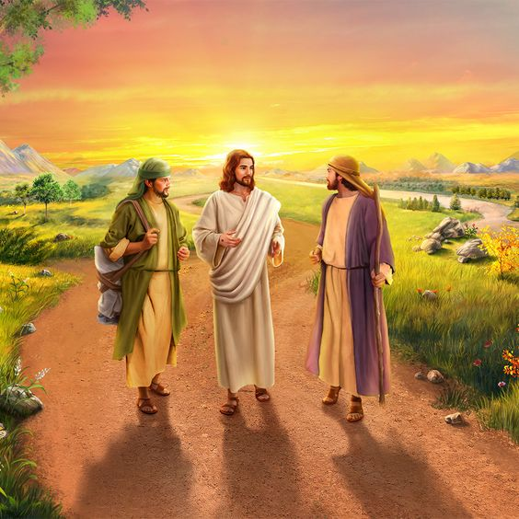
Lucas 24, 35-48
USTEDES SON TESTIGOS DE ESTAS COSAS
Perú, 14 Abril 2024

Slide 3
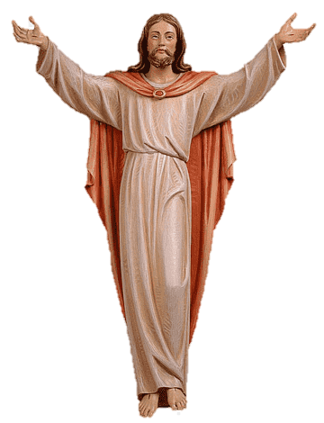
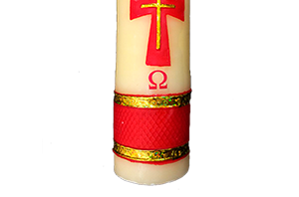
Ambientación: Cirio pascual, biblia grande, imagen del resucitado
Cantos sugeridos: Cristo es nuestra paz; Te conocimos, Señor

Slide 4
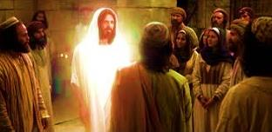
AMBIENTACIÓN :
Los textos de hoy establecen una estrecha relación entre la experiencia pascual y la necesidad de dar testimonio de ella. ¿Nuestra fe nos impulsa a ser testigos del Señor en medio de este mundo?. Abramos, una vez más, los ojos de la fe para reconocer la presencia activa de Cristo Resucitado, que arranca nuestros miedos y nos convierte en testigos de su esperanza.

Slide 5
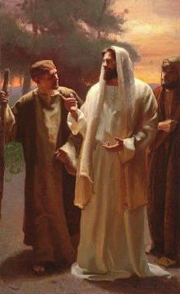
1.- Oración inicial
Señor Jesús, Tú que habías sido colgado en la cruz y que te habían puesto en un túmulo, ahora te apareces y saludas a tus discípulos, diciéndoles:
LA PAZ ESTÉ CON USTEDES.
Te pedimos que nos ayudes a comprender todo el misterio de tu resurrección
y así valorar el hecho de que Tú que venciste la muerte, ahora estás vivo y estás a nuestro lado.

Slide 6
Derrama en nosotros tu Espíritu Santo
para que sepamos reconocerte en nuestra vida y tener la certeza y la seguridad de que estás vivo y que estás a nuestro lado, porque has resucitado y que nos implicas y comprometes en tu misión. Que así sea

Slide 7
LECTIO
¿Qué dice el texto? Lucas 24, 35-48
Motivación:
Los apóstoles iniciaron con ilusión y alegría la tarea de proclamar a los cuatro vientos la Buena Noticia de Jesús. Hoy nos toca a nosotros continuar ese proceso de anuncio y evangelización. Pero para poder hacerlo de manera creíble y esperanzada, antes hay que vivir una experiencia de encuentro gozoso con Jesús Resucitado, que haga posible superar las dudas y los miedos que tantas veces nos paralizan.

Slide 8
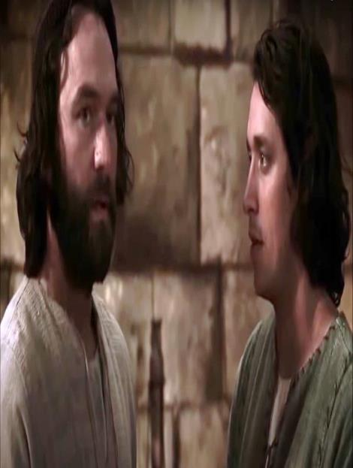
Lucas 24,35-48
En aquel tiempo, contaban los discípulos los que les había pasado por el camino y cómo habían reconocido a Jesús al partir el pan.

Slide 9
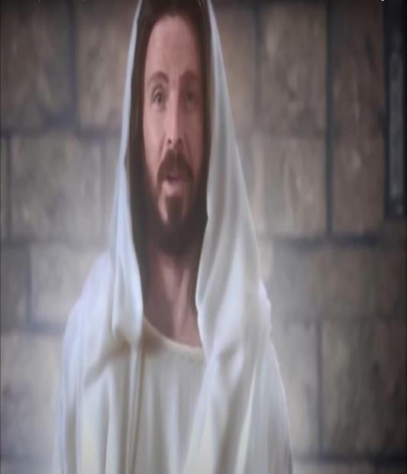
Estaban hablando de estas cosas, cuando se presenta Jesús en medio de ellos y les dice:
–”Paz a ustedes”.

Slide 10
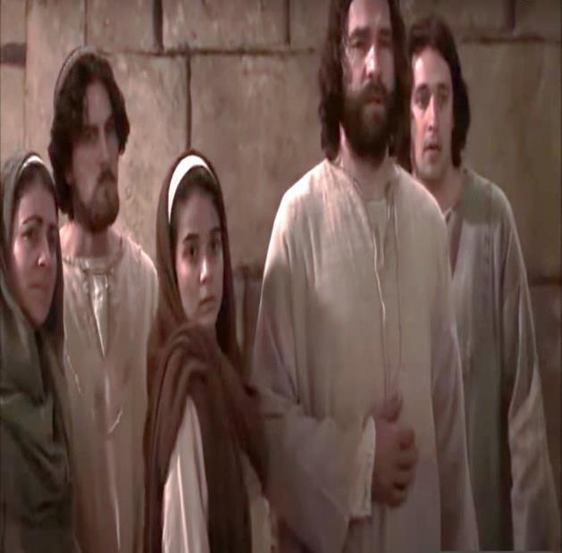
Llenos de miedo por la sorpresa, creían ver un fantasma.

Slide 11
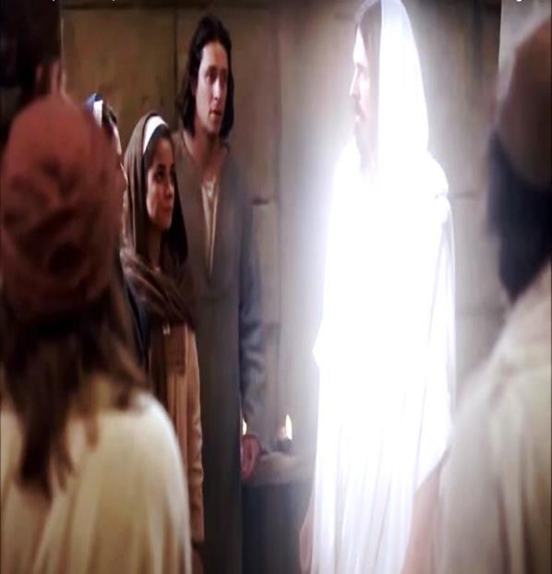
Él les dijo:“¿Por qué seasustan? ¿por qué surgen dudas en su interior?”

Slide 12
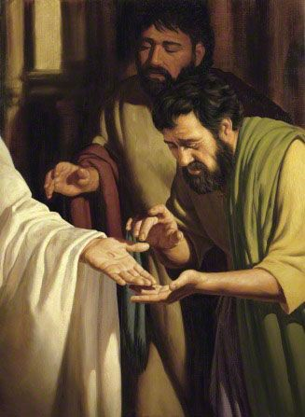
Miren mis manos y mis pies; soy yo en persona. Tóquenme y dense cuenta de que un fantasma no tiene caarne y huesos.
como ven que yo tengo”.
Dicho esto, les mostró las manos y los pies.

Slide 13
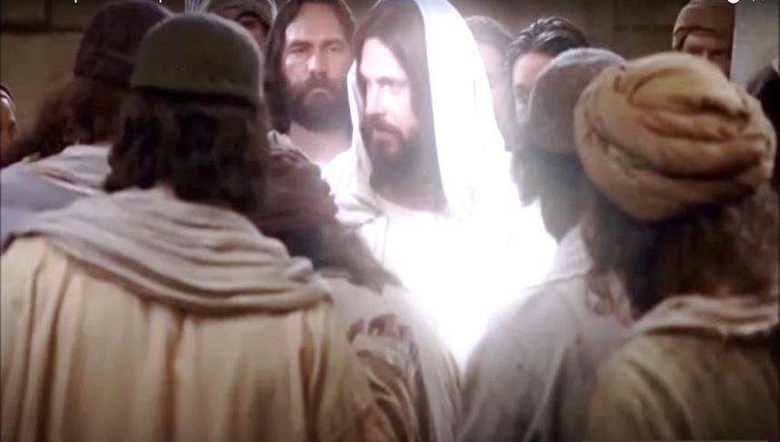
Y como no acababan de creer por la alegría y el asombro, les dijo:

Slide 14
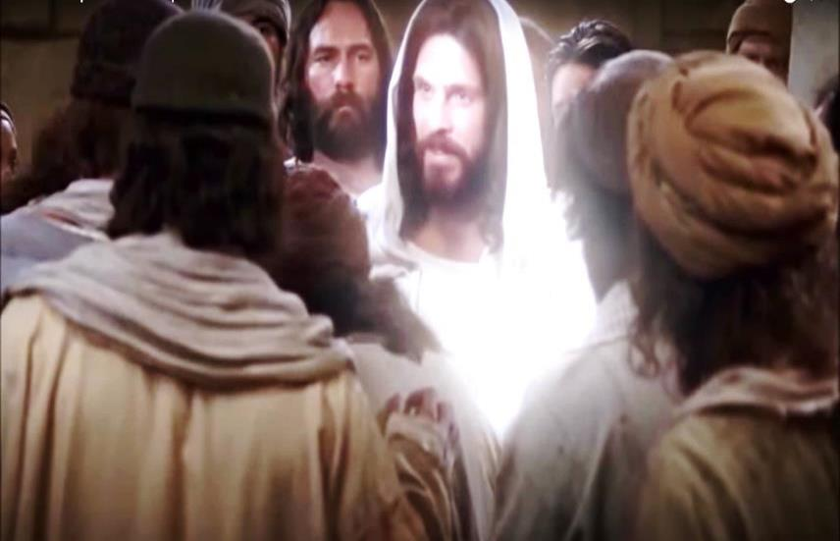
– “¿Tienen algo de comer?”

Slide 15
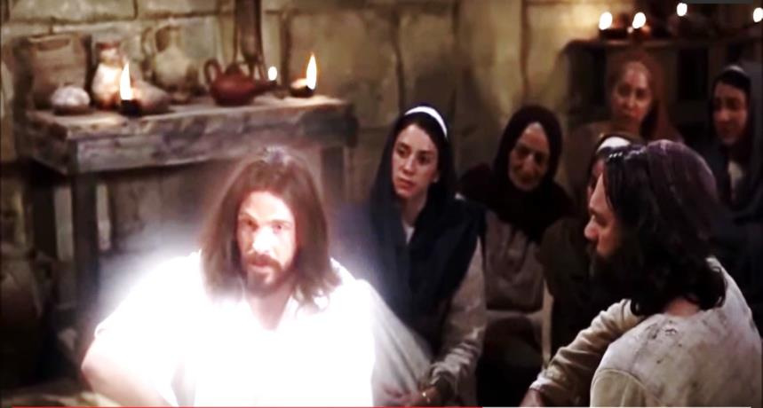
Ellos le ofrecieron un trozo de pescado asado. Él lo tomó y comió delante de ellos. Y les dijo:

Slide 16
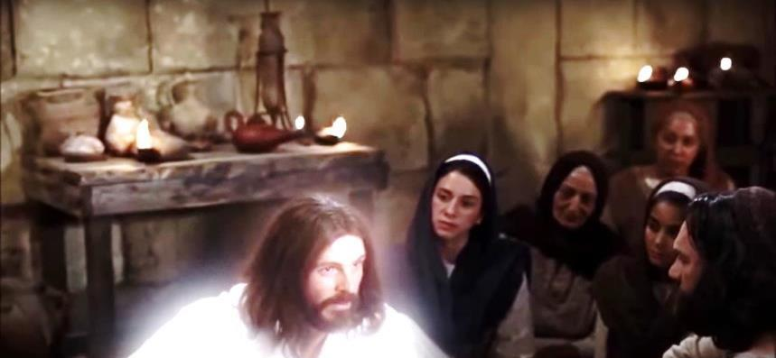
“Esto es lo que les decía mientras estaba con ustedes: que todo escrito en la ley de Moisés y en los profetas y salmos acerca de mí tenía que cumplirse”.
Entonces les abrió el entendimiento para comprender las Escrituras,

Slide 17
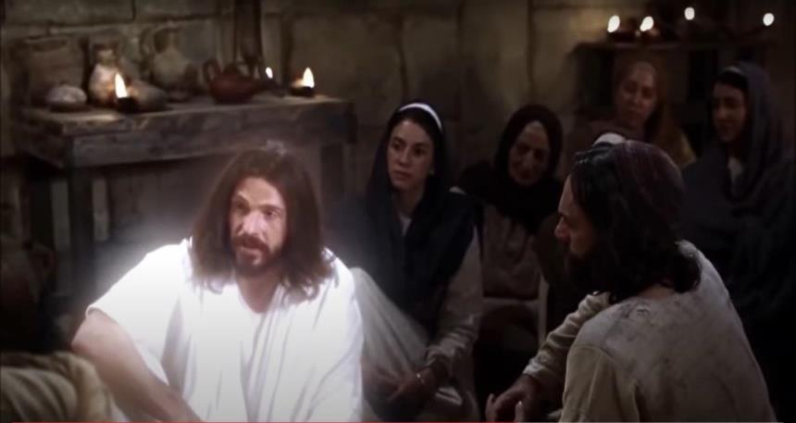
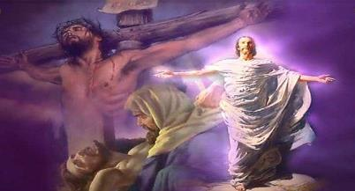
Y añadió: –“Así estaba escrito: el Cristo padecerá, resucitará de entre los muertos al tercer día,

Slide 18
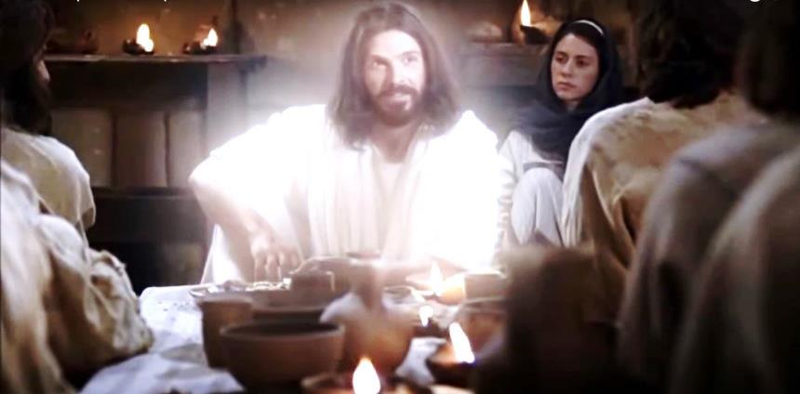
y que en su nombre se predicará la conversión y el perdón de los pecados a todos los pueblos,comenzando por Jerusalén. Ustedes son testigos de esto”.

Slide 19
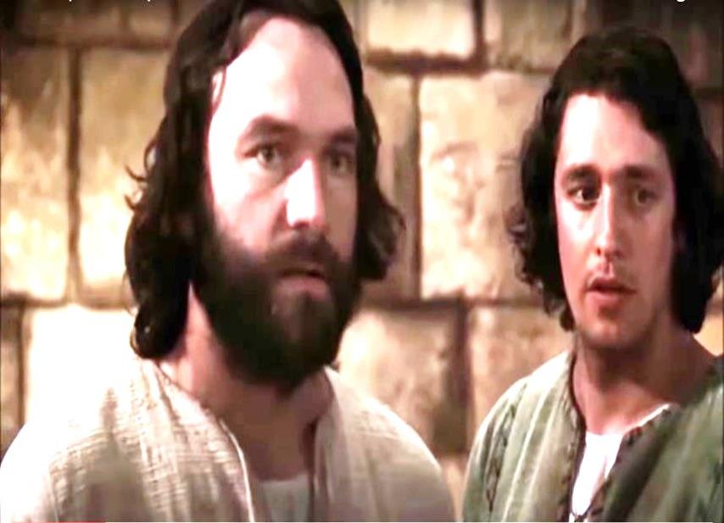
Preguntas para la Lectura:
¿Cómo reaccionan los discípulos ante la aparición del Resucitado?

Slide 20
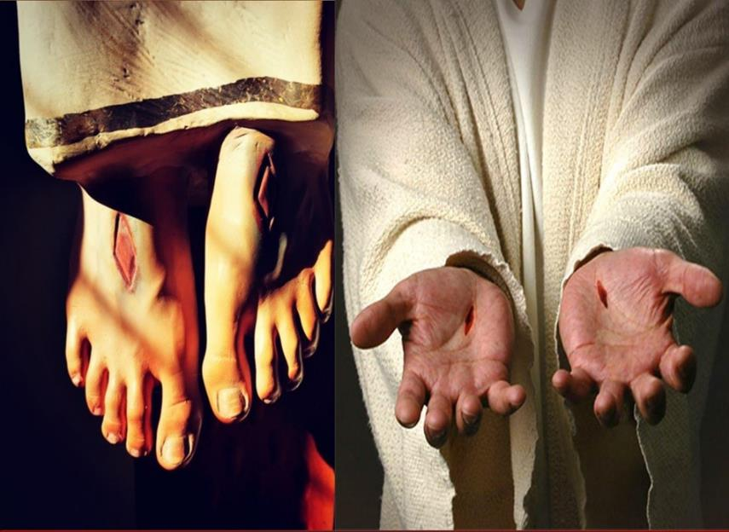
¿A través de qué signos
se da Jesús a conocer a sus discípulos?

Slide 21
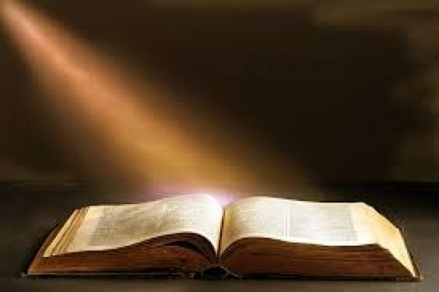
¿Según la Biblia qué tenía que pasar al Mesías?

Slide 22
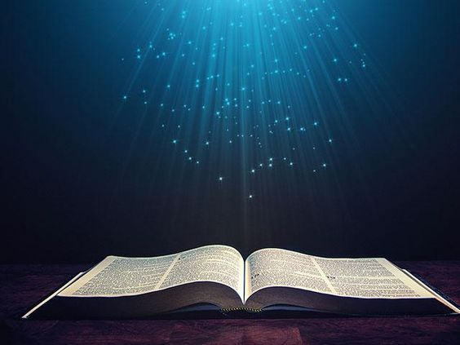
¿Con qué palabras se alude a la misión que tendrán que realizar los discípulos después de la Pascua?

Slide 23
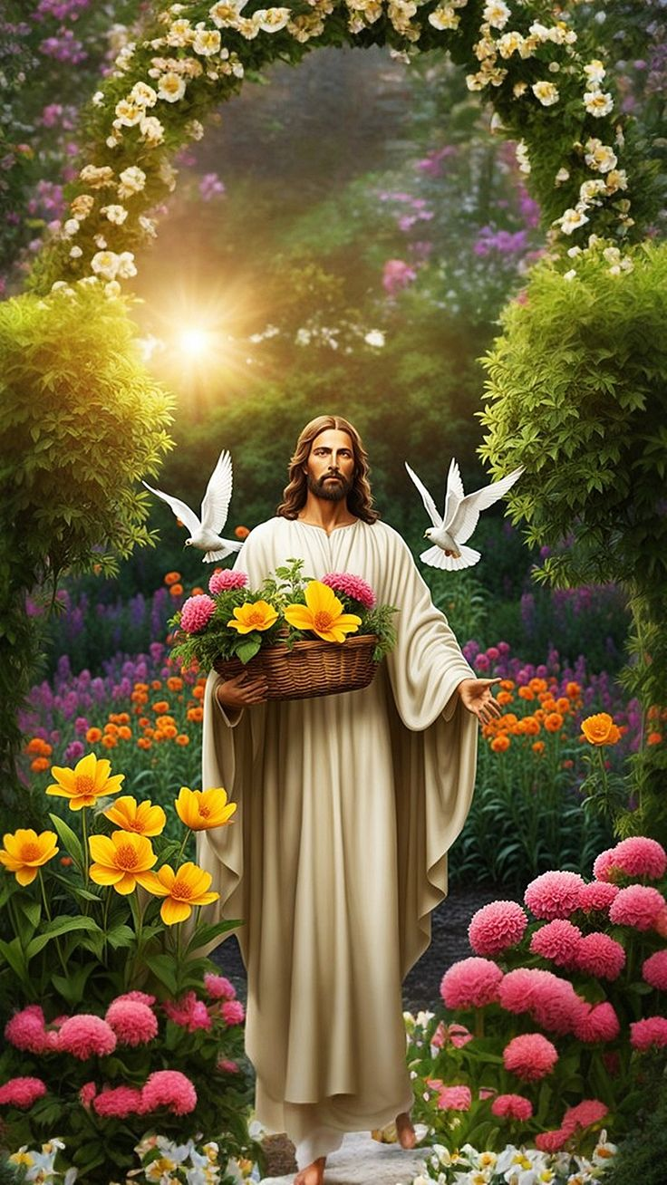
MEDITATIO
¿Qué ME dice el texto?
Motivación:
Reconocer al Resucitado en nuestras vidas no siempre es tan fácil ni inmediato. A veces necesitamos de un largo proceso, en el que vamos captando poco a poco los signos de esta su presencia entre nosotros. Este encuentro conlleva una misión: dar testimonio de Él y de su proyecto reconciliador ante todas las personas.

Slide 24
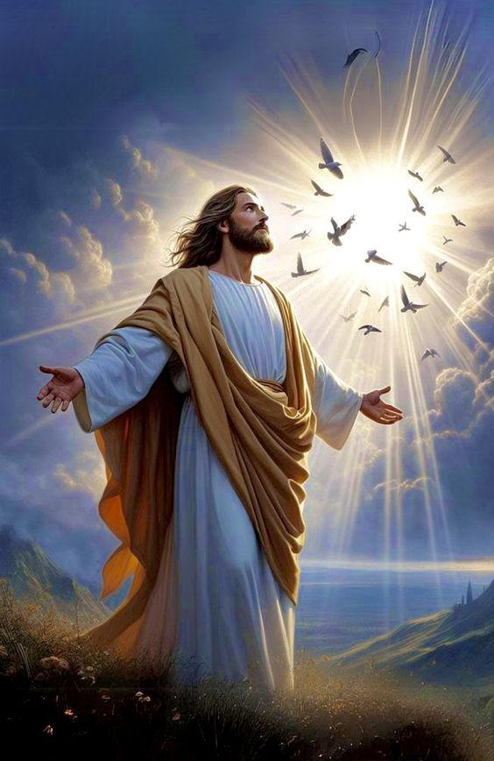
¿Dónde y cómo reconoces los signos de la presencia del Resucitado en tu vida y en los acontecimientos de cada día?

Slide 25
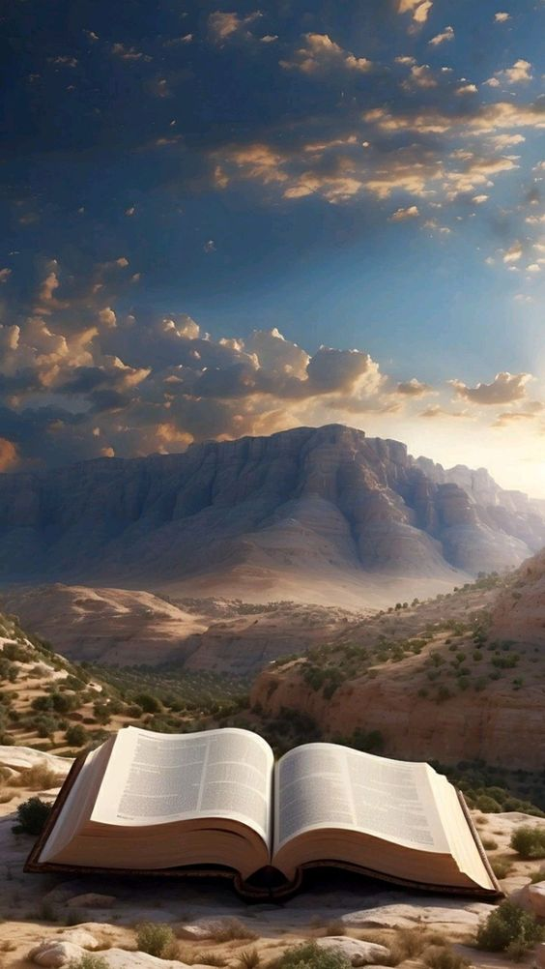
Jesús resucitado no es un fantasma, sino aquel que vive y está presente en nuestras vidas. ¿Estás convencido de ello?
¿De qué “fantasmas” tendríamos que liberarnos para vivir a fondo el mensaje de esperanza de la Pascua?.

Slide 26
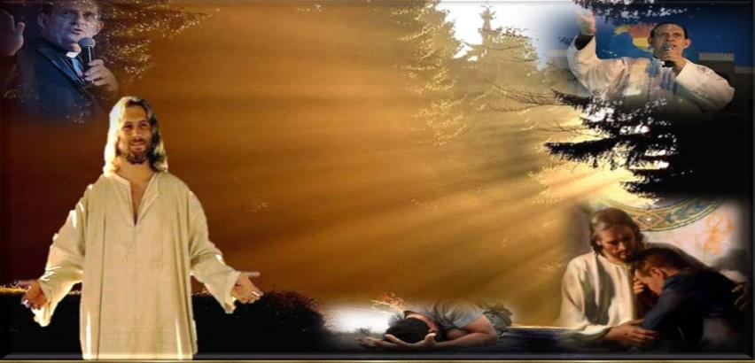
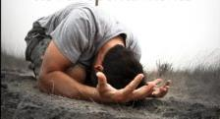
En su nombre se anunciará…
la conversión y el perdón de los pecados.
¿Cómo deberíamos traducir hoy esta misión reconciliadora que nace de la Pascua?

Slide 27
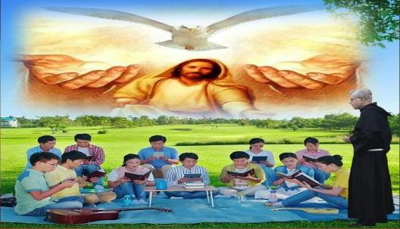
No estamos solos en la tarea de construir el Reino.
Contamos con la fuerza del Espíritu de Dios ¿Sientes esta presencia?
¿De queé modo te anima a seguir adelante?
¿De qué modo te anima a seguir adelante?

Slide 28
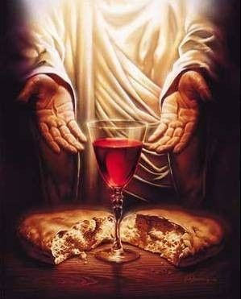
ORATIO
¿Qué le digo al Señor motivado por su Palabra?
Motivación:
El Señor está en medio de nosotros y nos comunica su paz. Eso nos libera de nuestros fantasmas y de nuestros miedos. Oremos confiadamente, sabiendo que su Espíritu nos fortalece para dar testimonio.

Slide 29
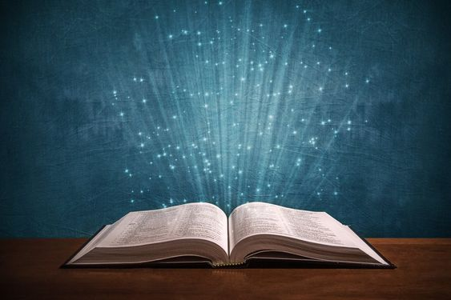
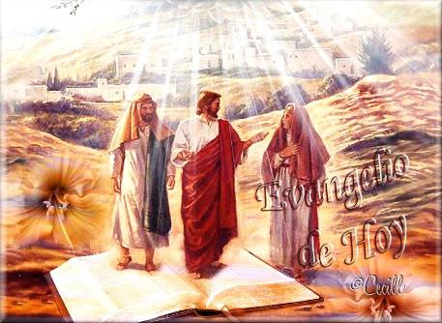
• Luego de un tiempo de oración personal, podemos compartir en voz alta nuestra oración, siempre dirigiéndonos a Dios mediante la alabanza, la acción de gracias o la súplica confiada.
Se puede, también, recitar el salmo responsorial que corresponde a este domingo (Salmo 4).

Slide 30
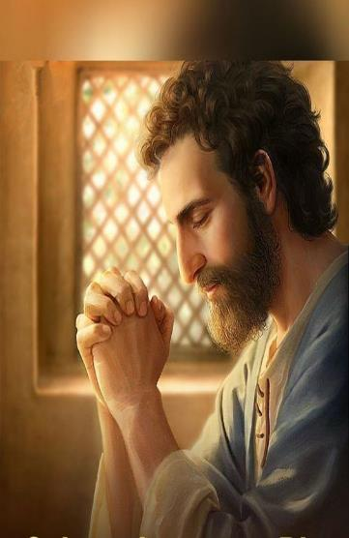
Salmo 4
Escúchame cuando te invoco, Dios, defensor mío; tú que en el aprieto me diste anchura, ten piedad de mí y escucha mi oración.
Haz brillar sobre nosotros el resplandor de tu rostro.

Slide 31
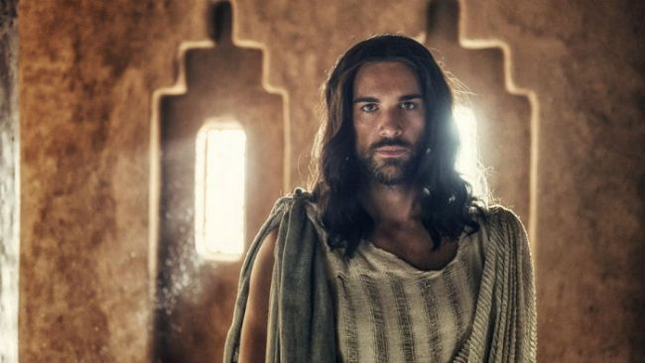
Hay muchos que dicen: “¿Quién nos hará ver la dicha, si la luz de tu rostro ha huido de nosotros?”.
Haz brillar sobre nosotros el resplandor de tu rostro.

Slide 32
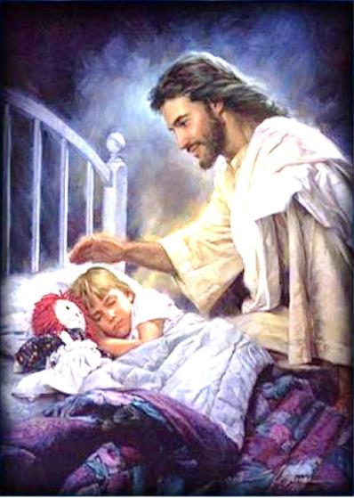
En paz me acuesto y en seguida me duermo, porque tú solo, Señor, me haces vivir tranquilo.
Haz brillar sobre nosotros el resplandor de tu rostro.

Slide 33
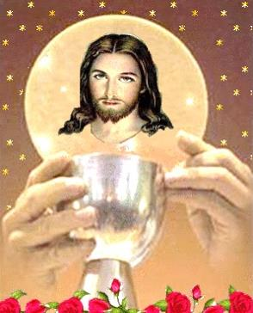
CONTEMPLATIO
¿Qué me lleva a hacer el texto?
Motivación:
Motivación:
En la Eucaristía, podemos reconocer y adorar al Resucitado. En ella, el discípulo encuentra la fuerza para su labor misionera. San Vicente exhortaba a vivirla, interiorizarla y celebrarla intensamente.

Slide 34
En una conferencia a las Hijas de la Caridad les dice:
“Hermanas mías, la Hija de la Caridad que ha comulgado bien no hará nada que no sea agradable a Dios; porque hará las acciones del mismo Dios…Así pues, cuando vean a una Hija de la Caridad servir a los pobres con amor, con mansedumbre, con desvelo, pueden decir sin reparo alguno: Esta hermana ha comulgado bien” (SV IX, 331-333)

Slide 35
Compromiso personal:
Convertir mis temores en opción por llevar la presencia del Resucitado a quienes no conocen el poder de su Resurrección y su paz.
La comienza con sonrisa (Madre Teresa de Calcuta). Compartir el don de la paz del Resucitado con las personas que están a mi alrededor.

Slide 36
Oración final
Te damos gracias, Oh Cristo resucitado, Te damos gracias,
Oh Cristo resucitado, vida y paz nuestra.
Hoy en tu visita gloriosa,
has atravesado las puertas de nuestro egoísmo
y las murallas de nuestros temores.
Has sido Tú quien nos has enviado,
a entrar en toda casa donde se vive en temor y donde
no se conoce el perdón de Dios.
Tú eres nuestra paz
¡Oh Cristo que nos visitas!

Slide 37
Reina sobre nosotros,
y enséñanos a devolver perdón por odio,
reconciliación por ofensa recibida.
Para que tu luz sea recibida abundantemente,
en nuestra tierra que la desea,
como te desea a Ti mismo,
oh Cristo resucitado, nuestra paz verdadera.
Amén.

Slide 38
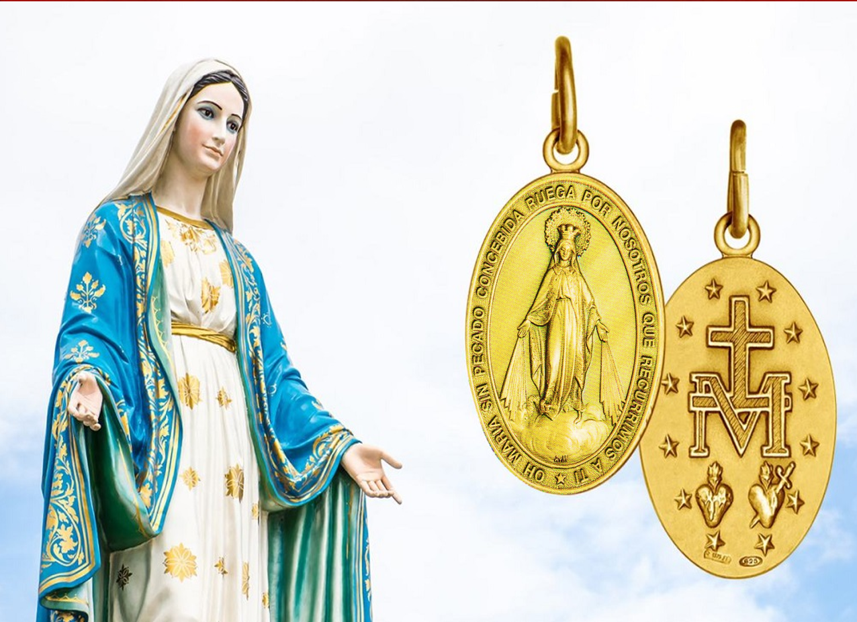
Texto de Lectio Divina: Padre César Chávez Alva (Chuno) C.ongregación de la Misión.
Power Point : Sor Pilar Caycho Vela - Hija de la Caridad de San Vicente de Paúl

